Slide 1
自然與藝術實踐期末作業 綠色生命
生態四A 410916299 羅瑞億
期末作業(個人)
截止: 2024.01.04 23:59

Slide 2
策展論述：植物對我們的重要
想要呈現給觀眾了解這些作品能讓人們知道環境還要植物所帶來的影響，有各種不同的感受，喜怒哀樂...，這些看似微不足道，但卻能展現給人們多樣的感覺，希望大家能靜靜觀賞享受，在這美麗的環境中能帶點療癒。

Slide 3
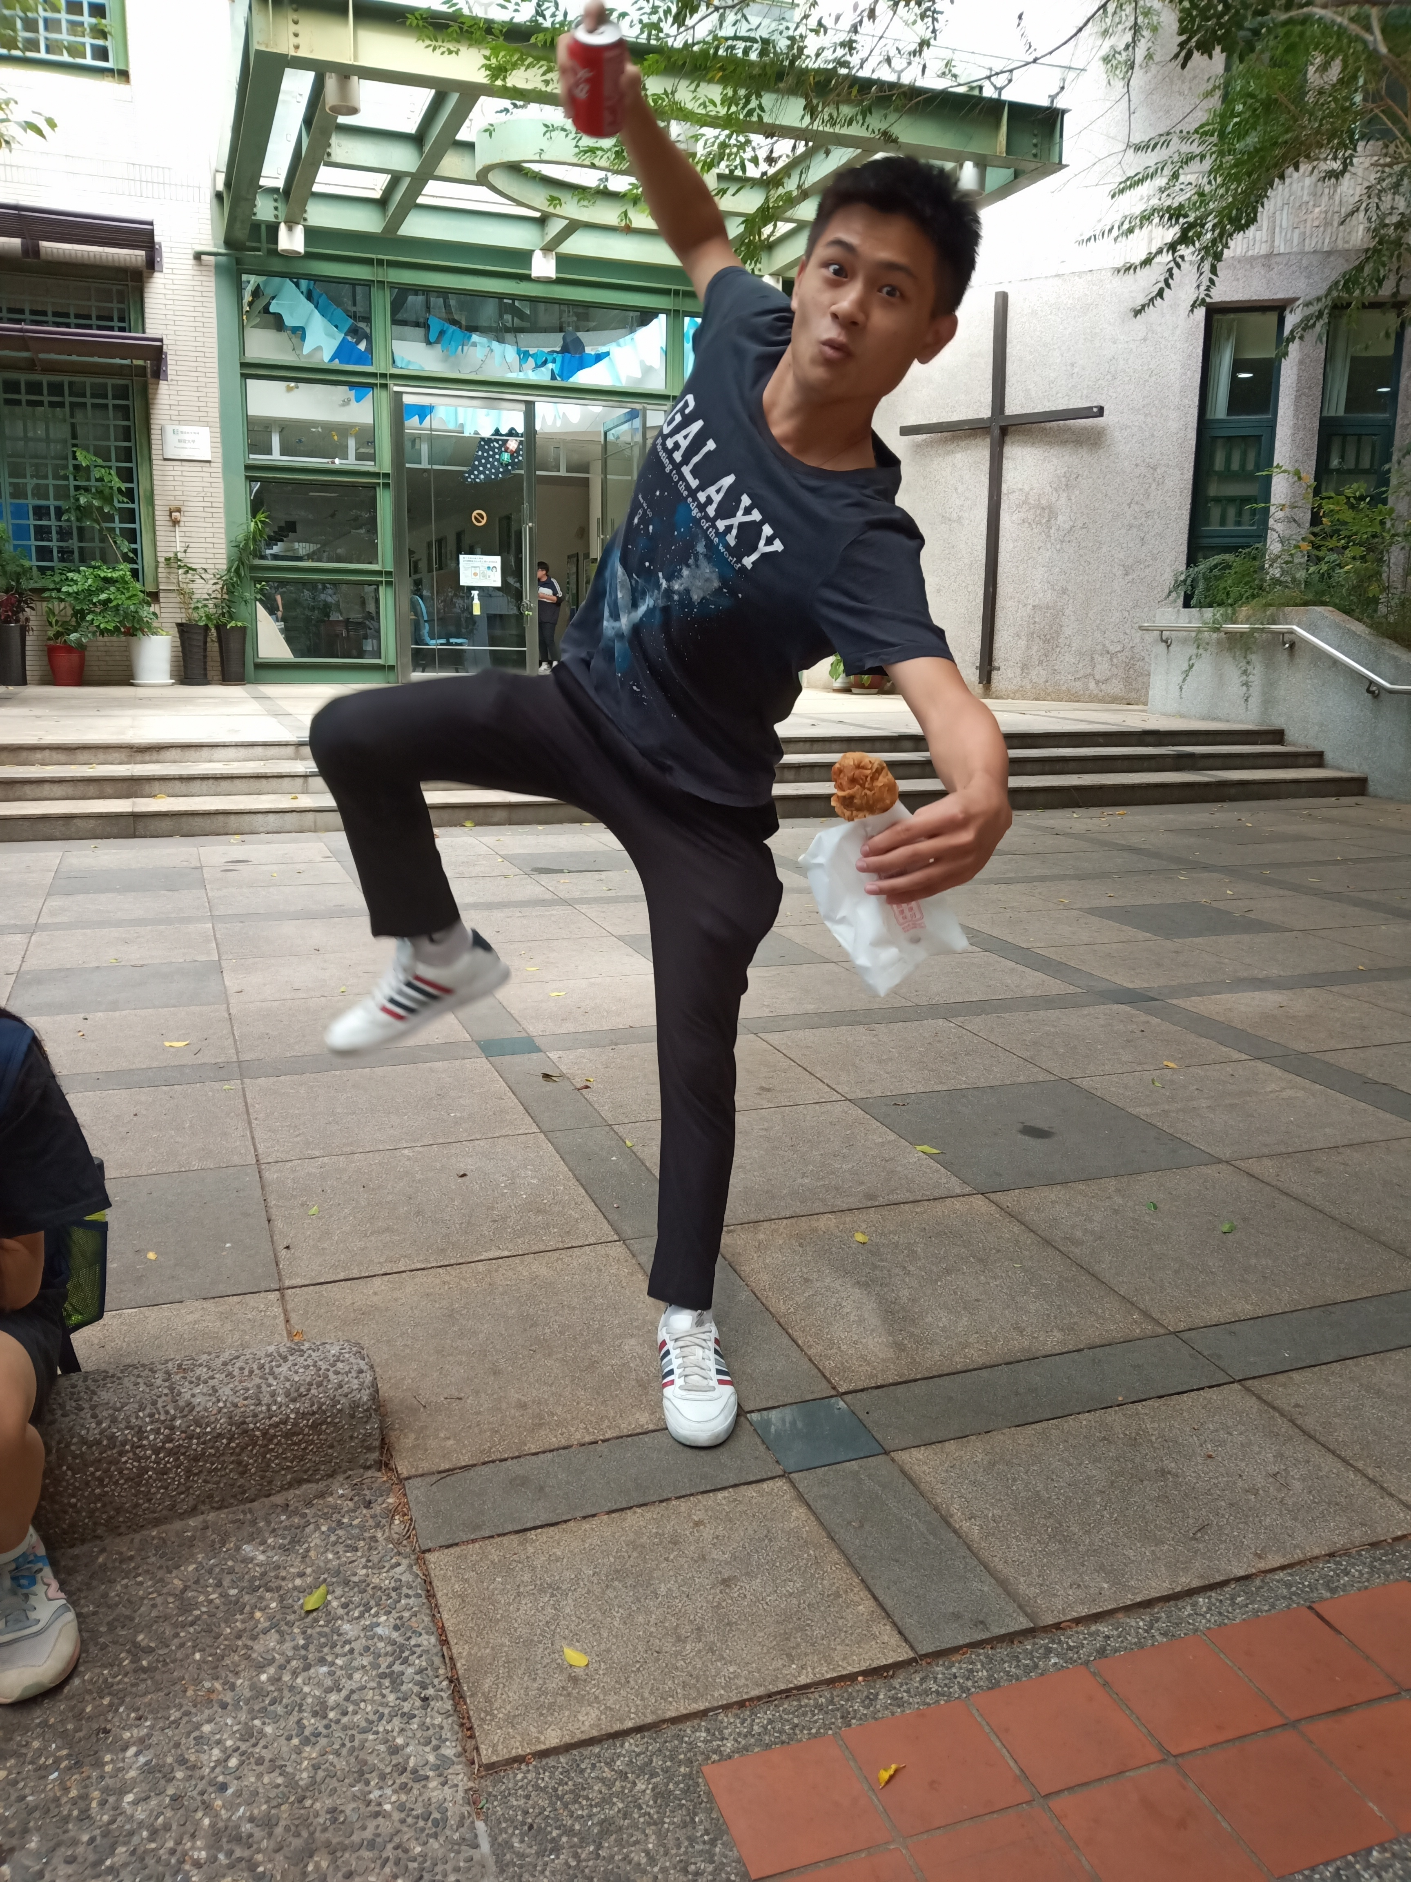
展場一：生命
所在位置：方濟樓的門口外
呈現方式：放一些花盆來做造型修剪
作品內涵：讓人知道在家裡可以種植一些小植物或小樹木增加美感和淨化空氣品質

Slide 4
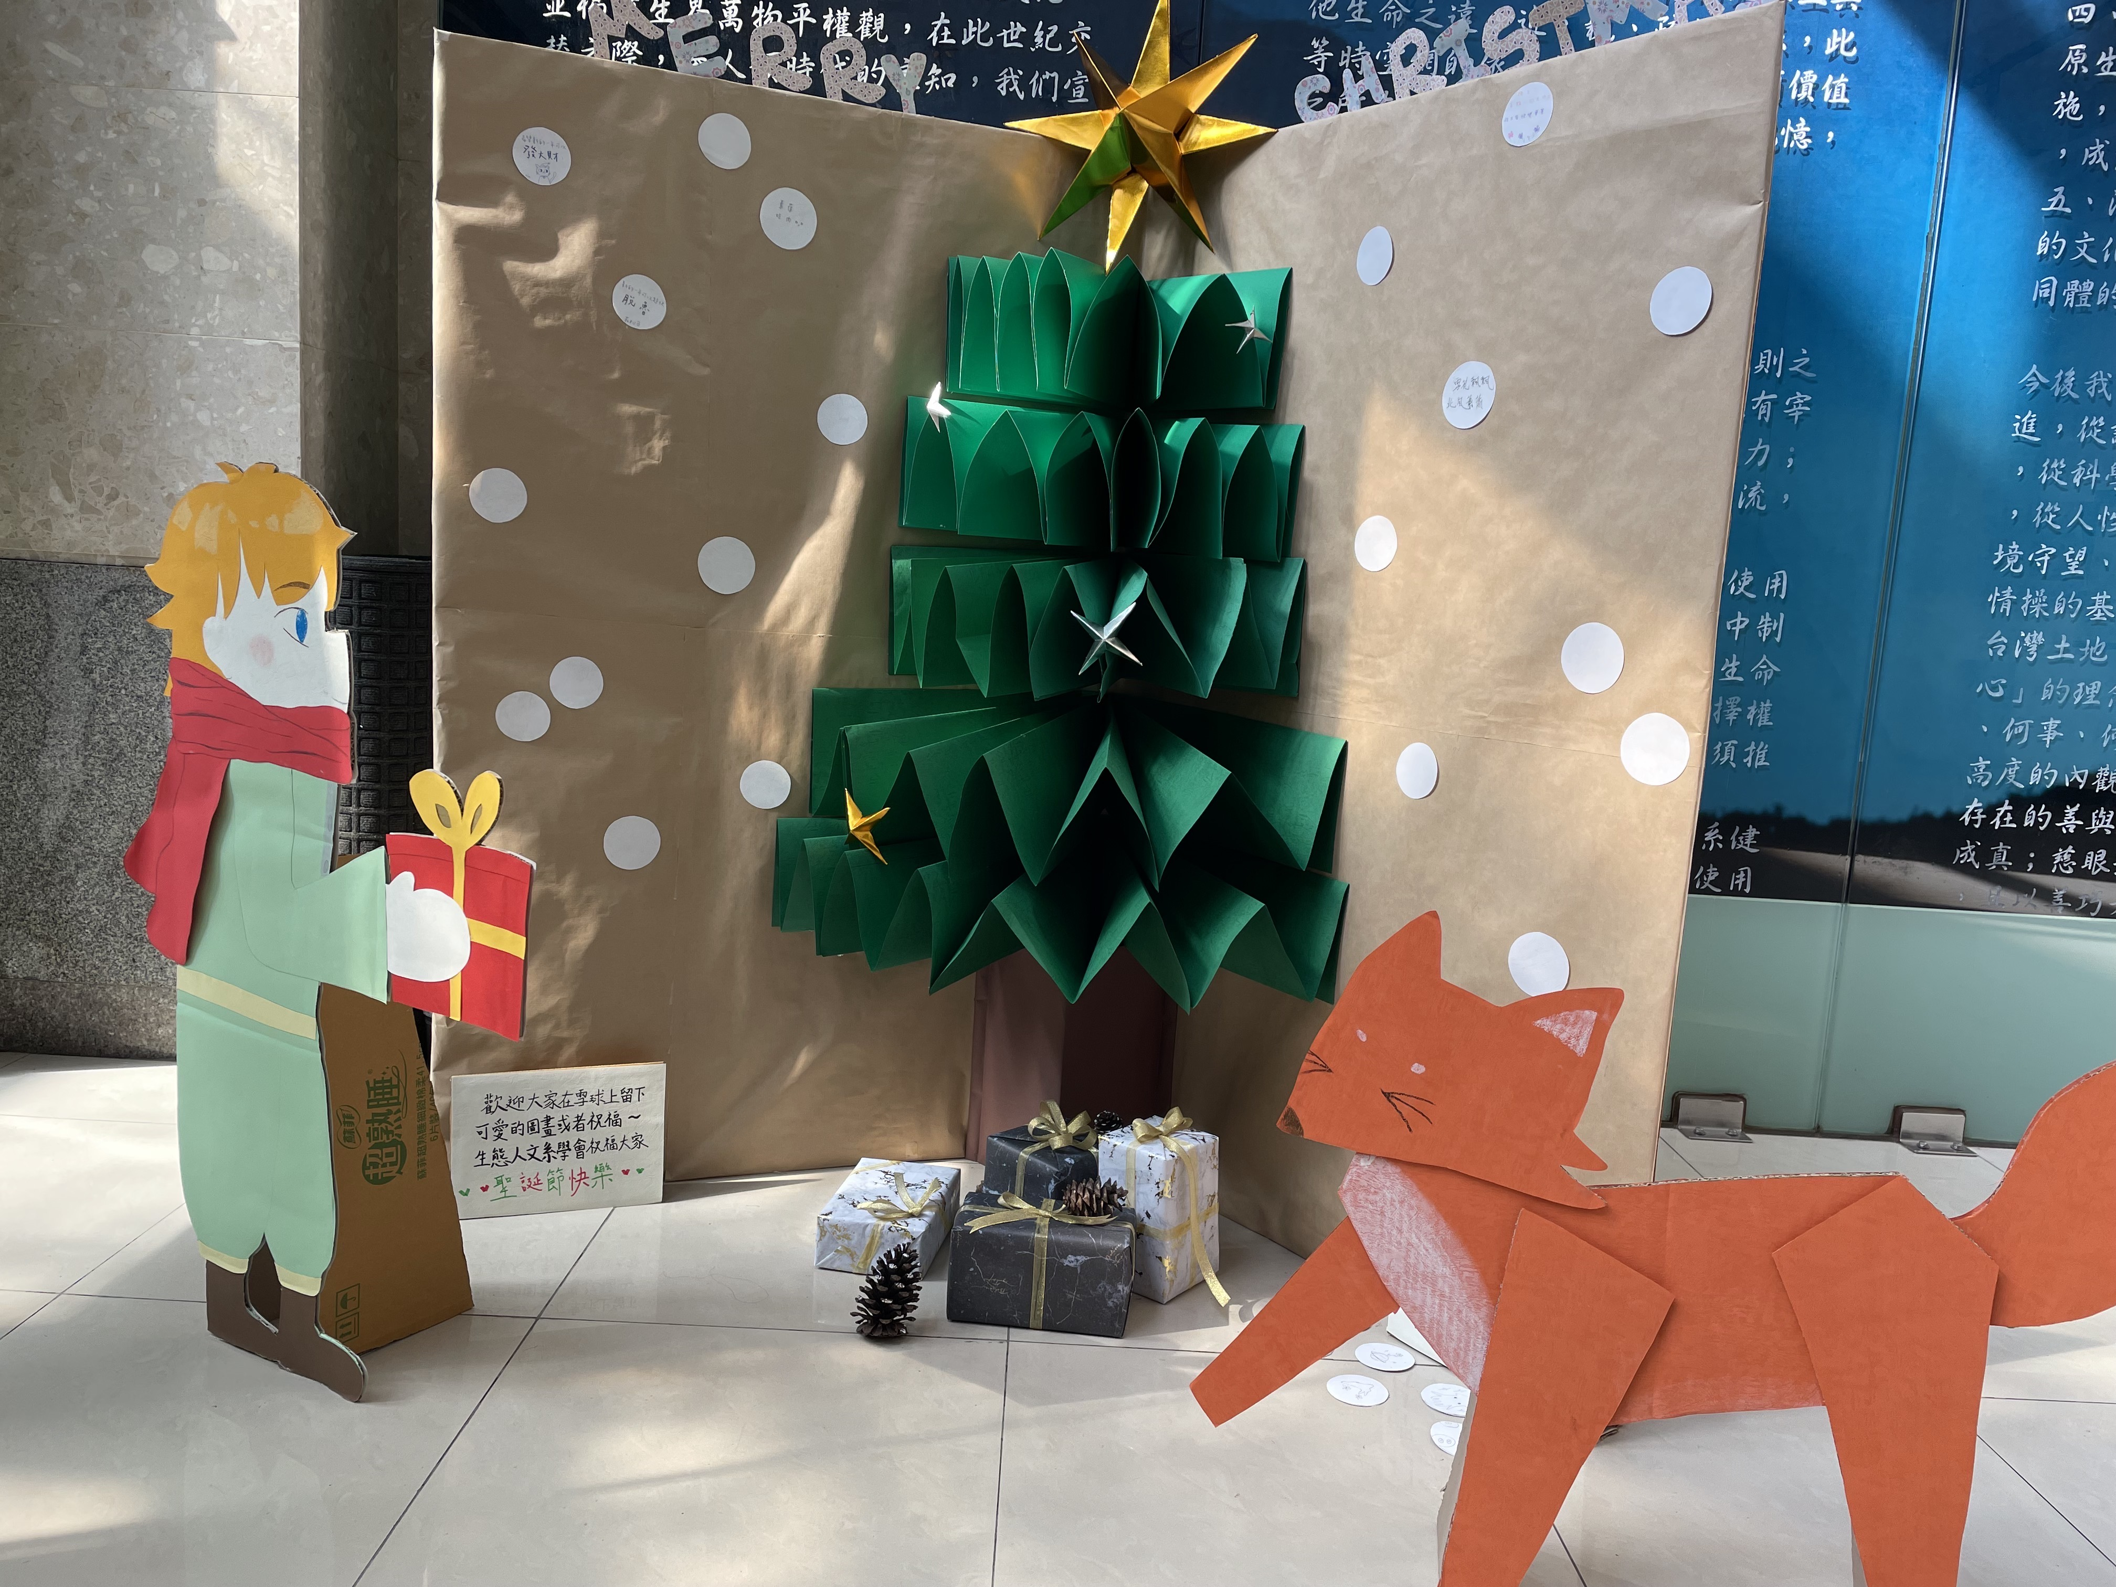
展場二:美好
所在位置：方濟樓大門門口
呈現方式：用紙板來做出各種樹木和小昆蟲的樣貌來展現
作品內涵：讓人們了解生活中常見的樹木能對人類和昆蟲有甚麼好處。

Slide 5
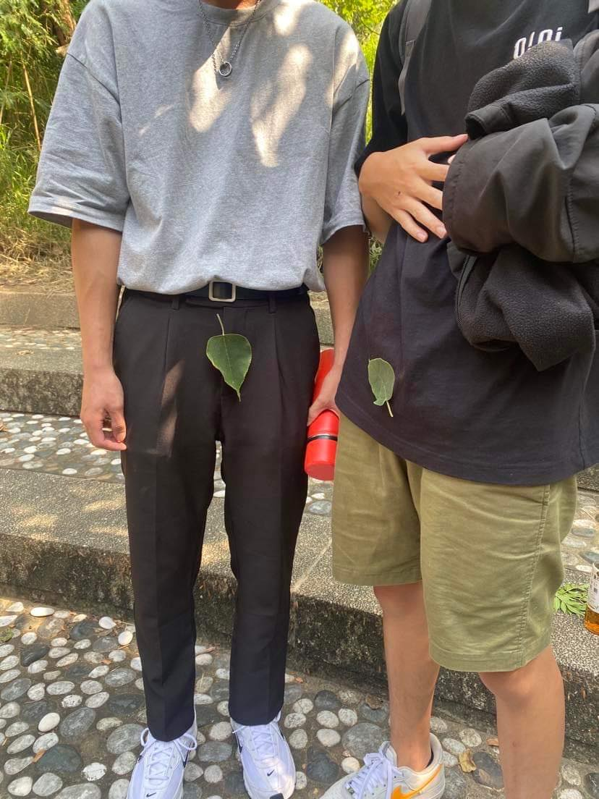
展場三:意義
所在位置：方濟樓的小羅馬
呈現方式：以各式花類做出花環
作品內涵：讓每個參觀者挑選出他們心中想要的花環，然後再告訴他們這些花的花語是甚麼

Slide 6
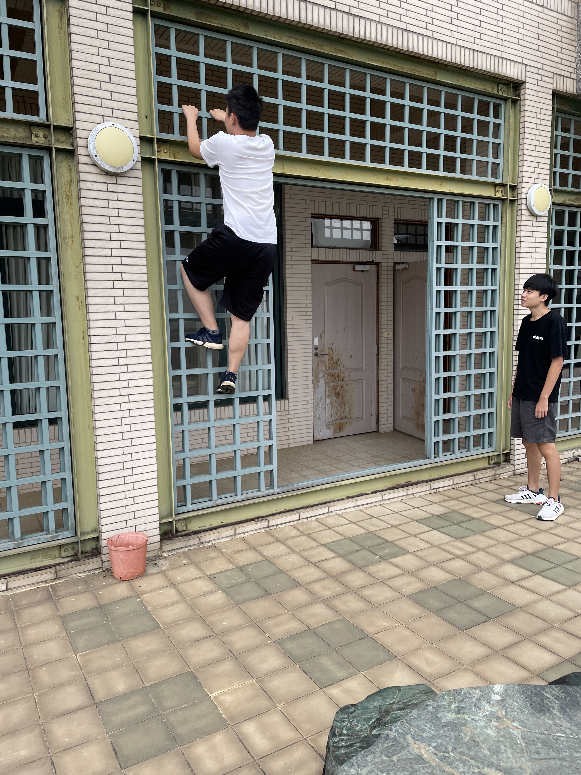
展場四:回憶
所在位置：方濟樓的三樓大陽台
呈現方式：植物相片
作品內涵：給觀眾更認識更多植物，它們的作用是甚麼，它們所面臨的危機等等

Slide 7
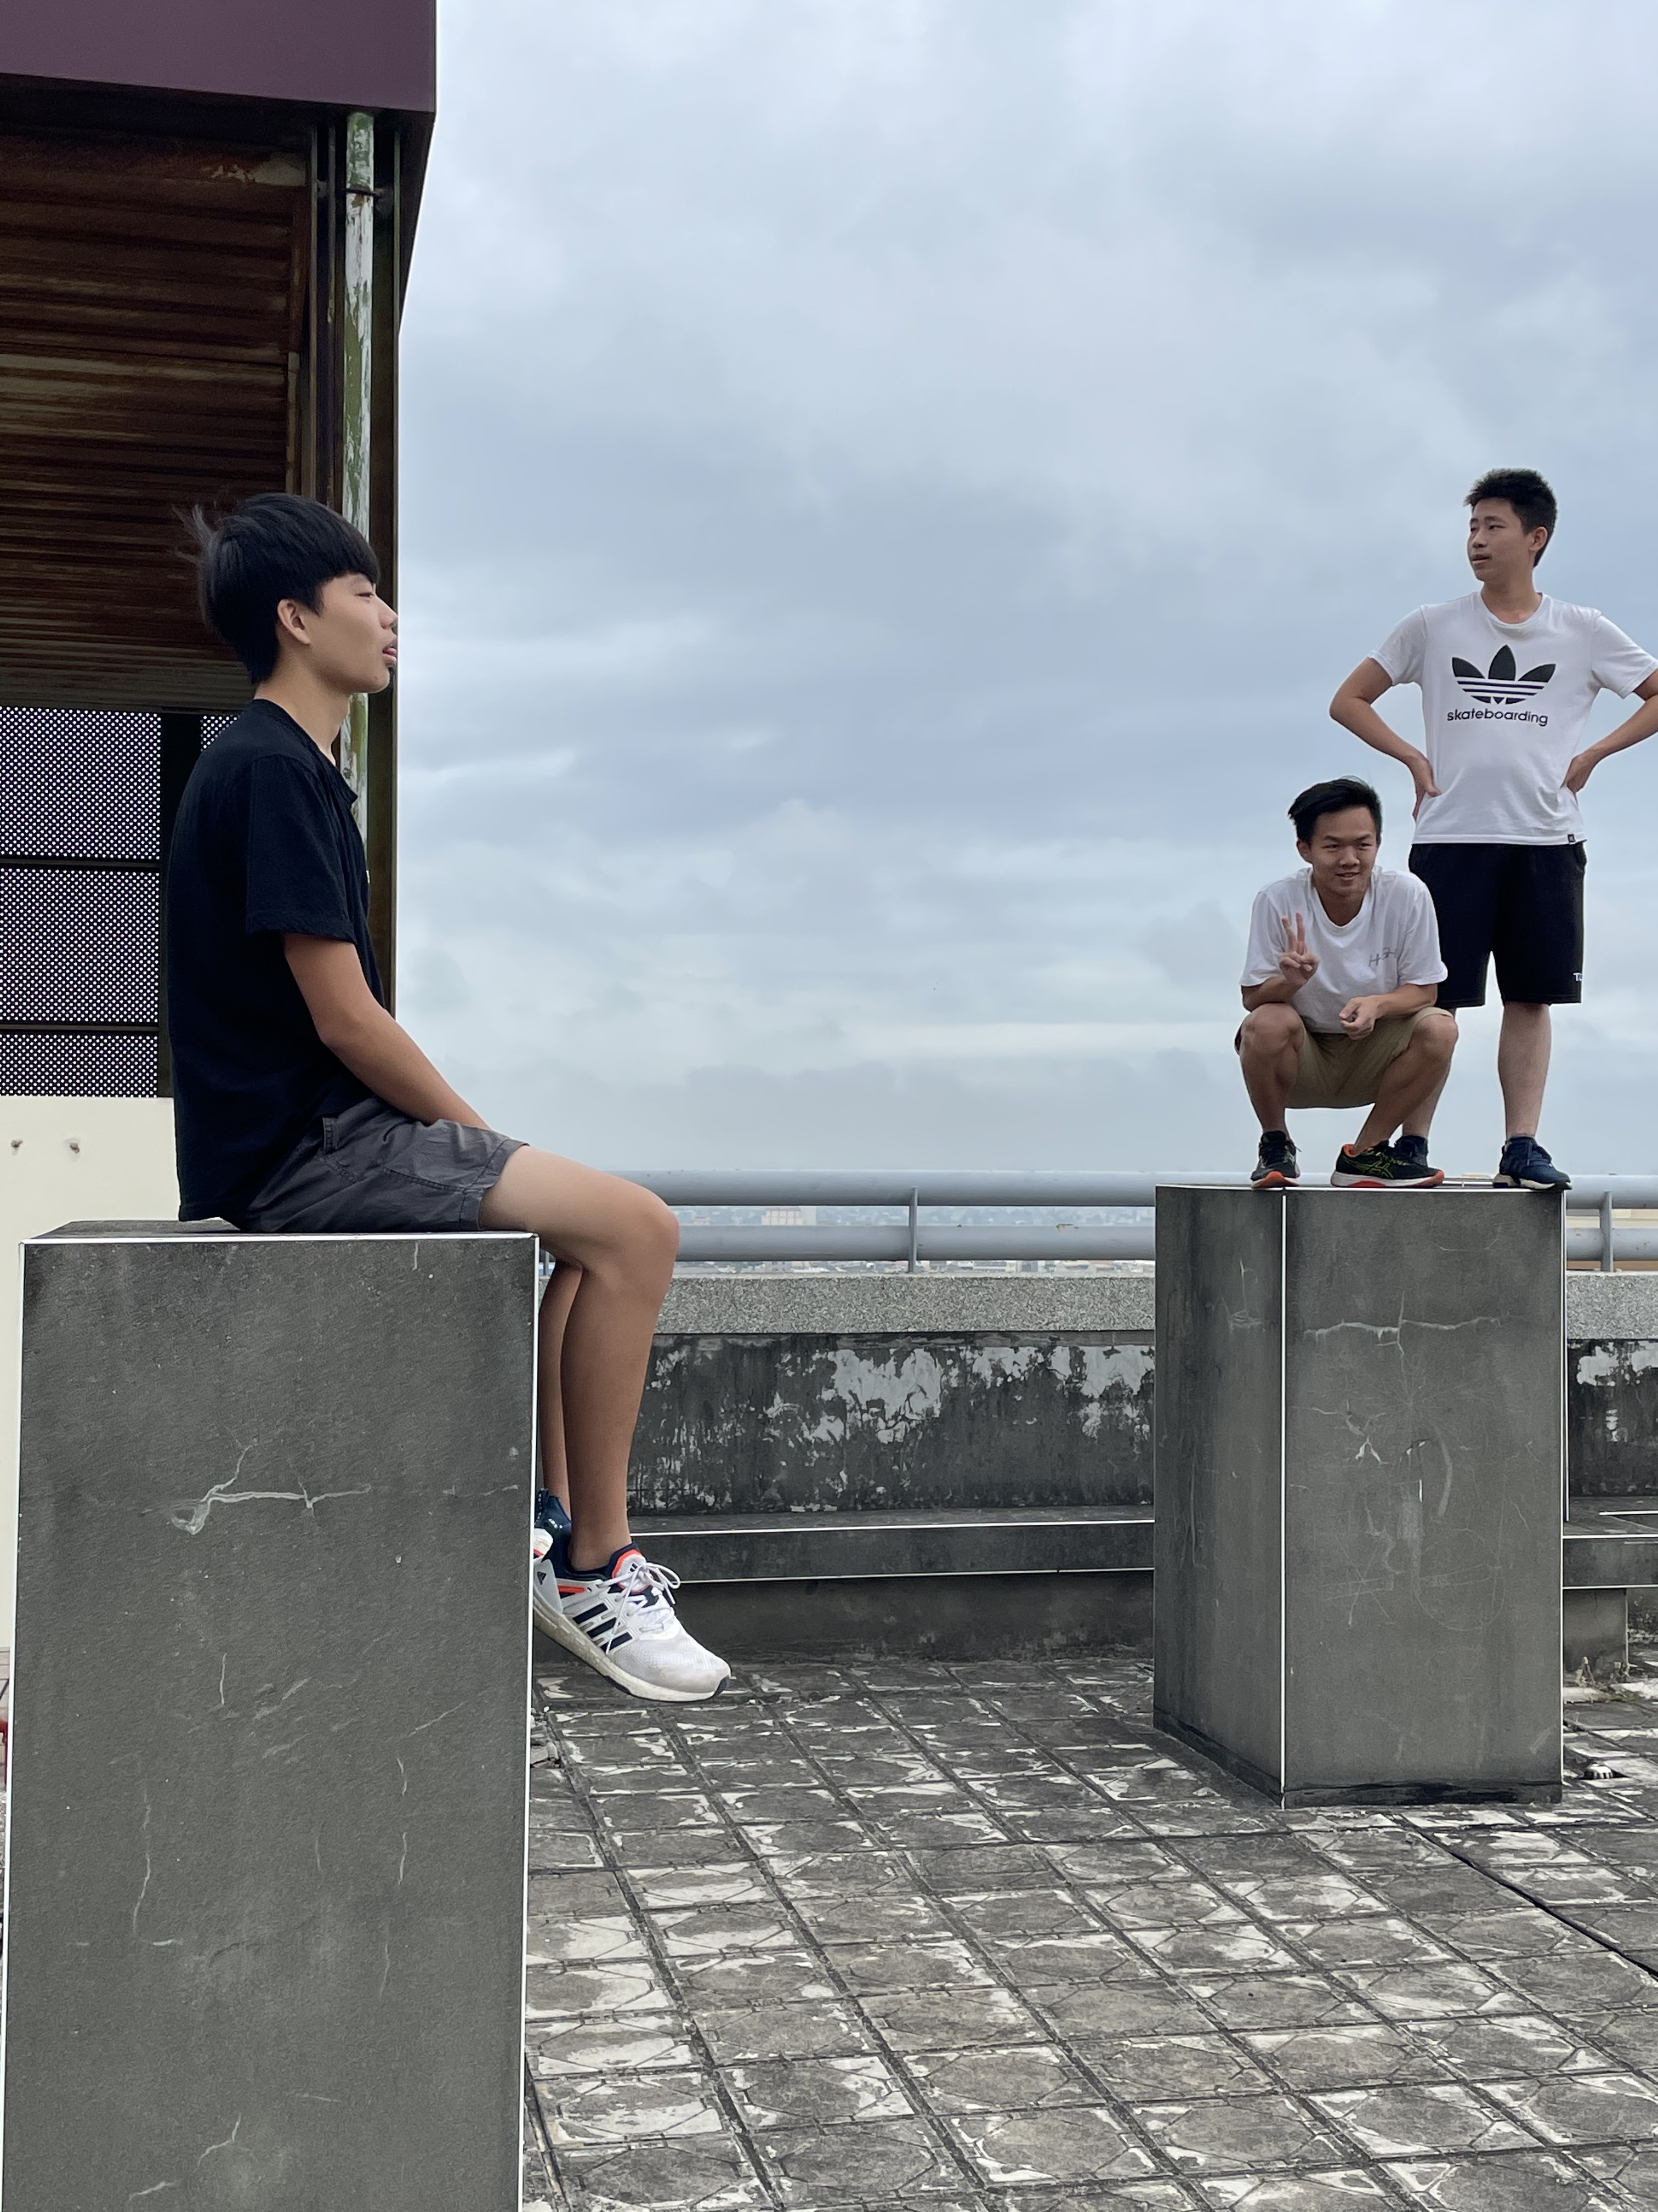
展場五:綻放
所在位置：方濟樓的頂樓
呈現方式：在地上放滿花草
作品內涵：經過前面的展場後到了最上面看到許多的花草，可以給人感受到保護這些植物他們能讓你感受到他們的美有多好。

Slide 8
個人學習心得
我覺得在設計這個理念是很困難的，畢竟每個人的想法不同，要讓觀眾能更了解你想呈現的作品是甚麼意義是需要很多精力的，但如果作品能讓觀眾能有不同想法我覺得這作品也是算成功，因為這樣能讓觀眾能夠更感受作品所帶給他的感覺，可能是美好，可能是讓他回憶些甚麼，我覺得如果能帶給他們有這些感受，我會非常的開心。

